Slide 1
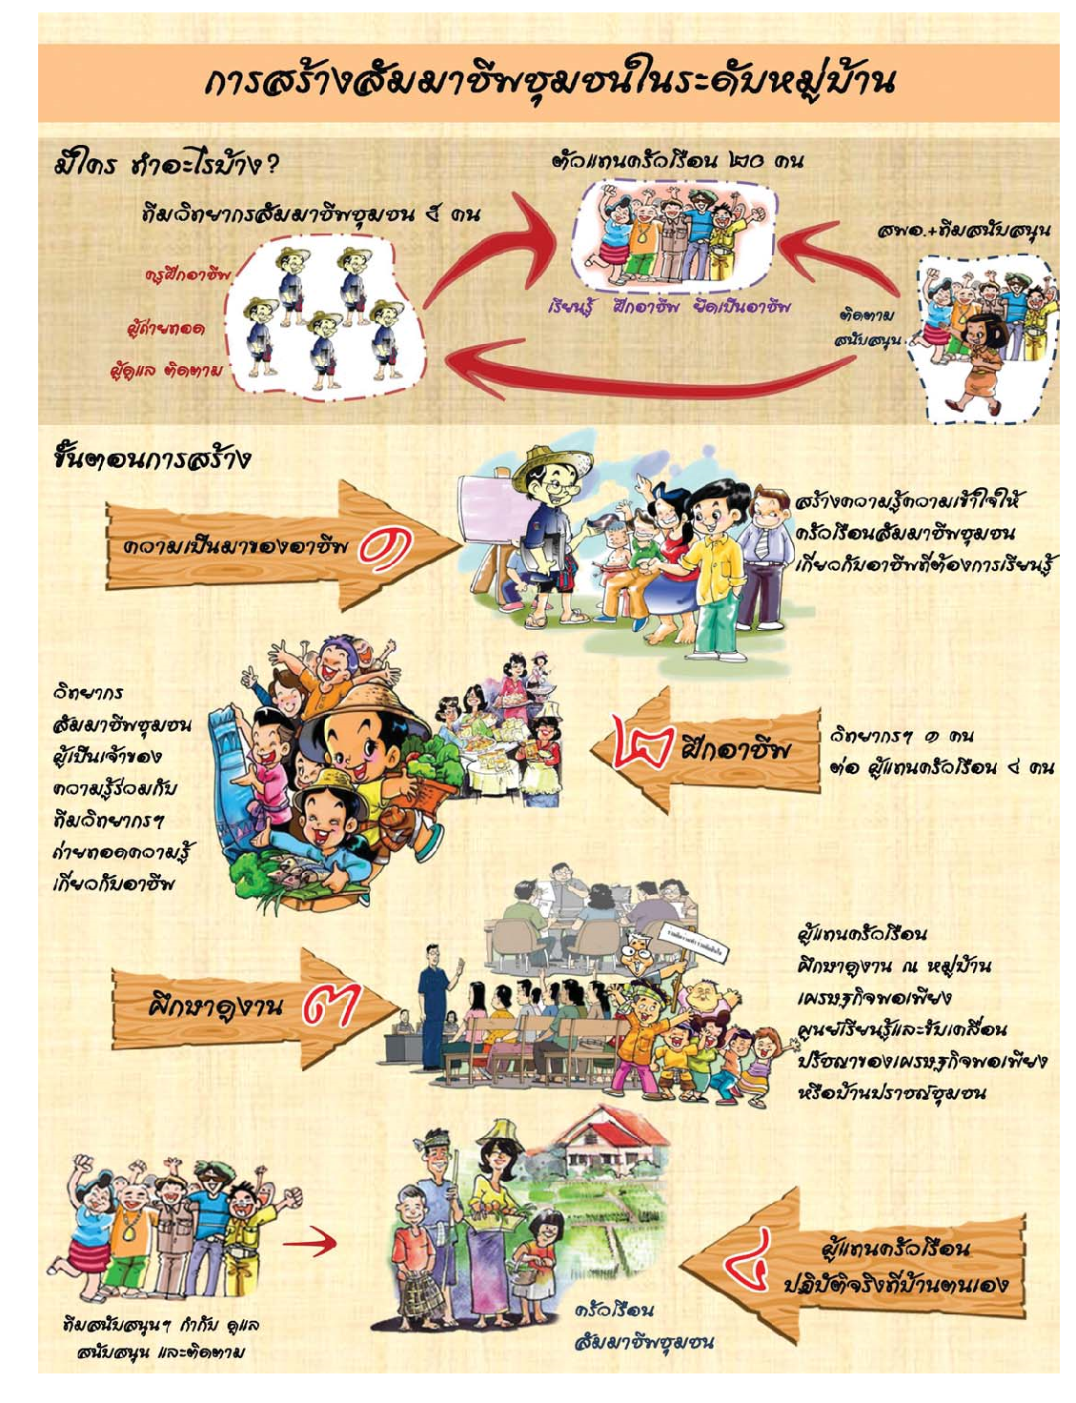

สร้างและพัฒนาสัมมาชีพชุมชนในระดับหมู่บ้าน
นางสาวจันทร์หอม สีแดง
ผู้อำนวยการกลุ่มงานสารสนเทศการพัฒนาชุมชน
สำนักงานพัฒนาชุมชนจังหวัดแม่ฮ่องสอน
โทร. ๐๘ ๑๘๒๒ ๔๑๐๖

Slide 2
สัมมาชีพชุมชน
๑. ไม่เบียดเบียนตนเอง
๒. ไม่เบียดเบียนผู้อื่น
๓. ไม่เบียดเบียนสิ่งแวดลอม
- มีรายจาย นอยกวา รายได เปนการดํารงชีพดวยวิถีของการพึ่งตนเอง
- มีหลักการและความสามารถที่เหมาะสมที่ปรับเปลี่ยนจาก “ทํามาหากิน”
เปน “ทํามาคาขาย”

Slide 3
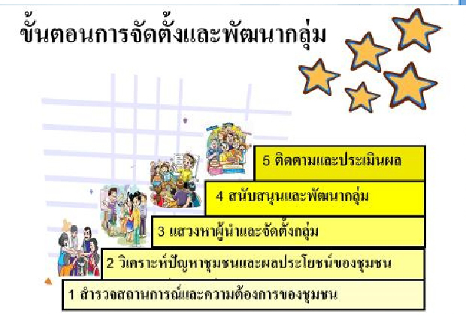
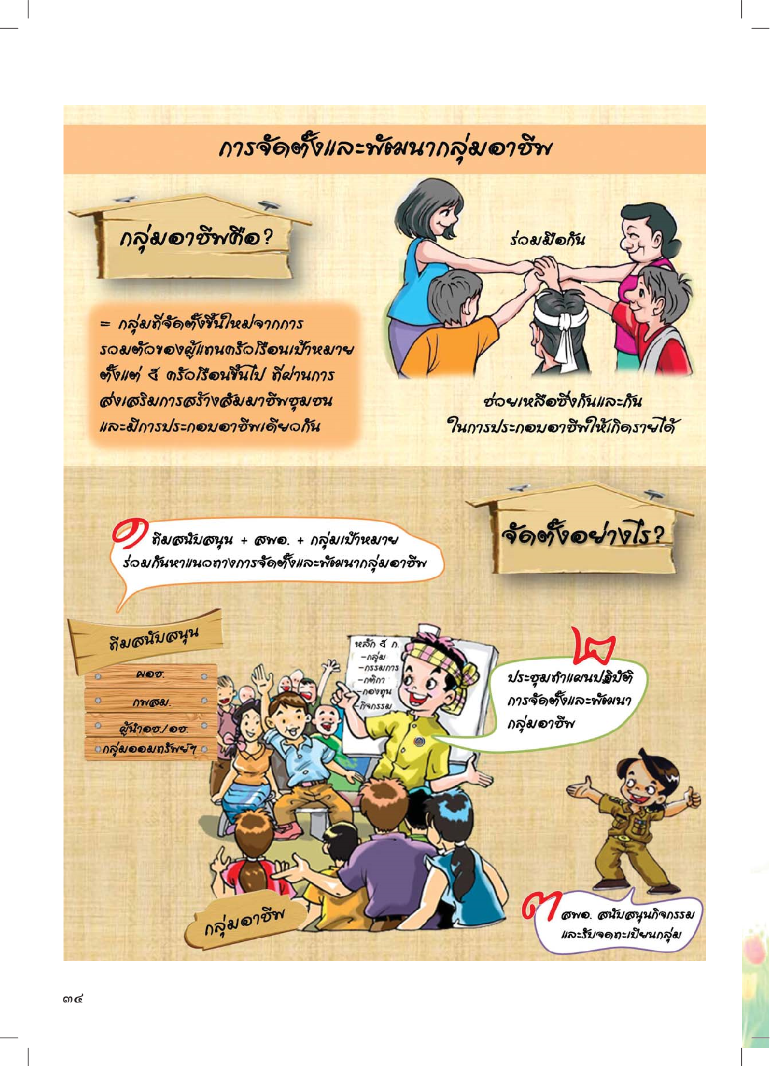

Slide 4
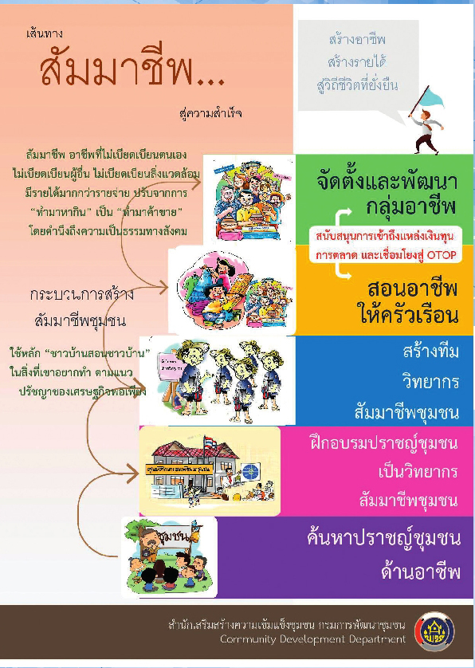
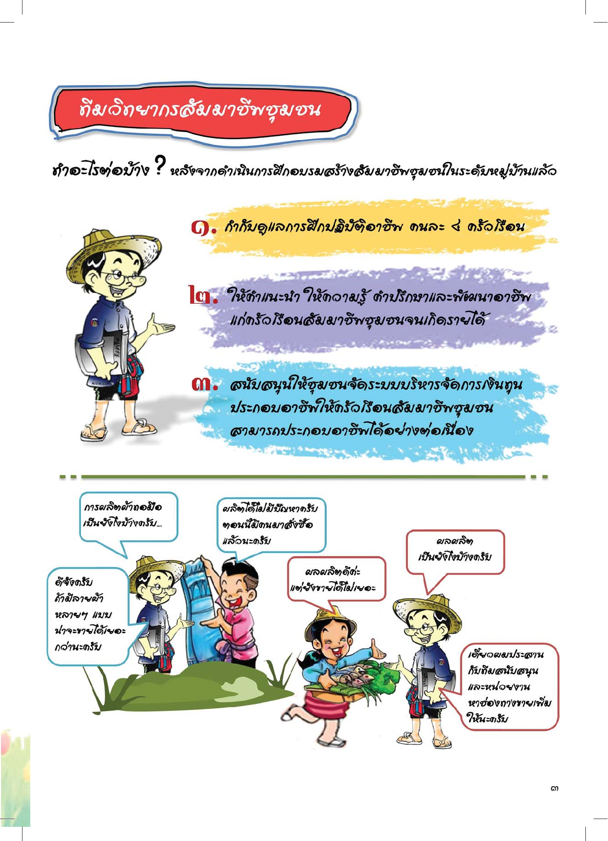

Slide 5
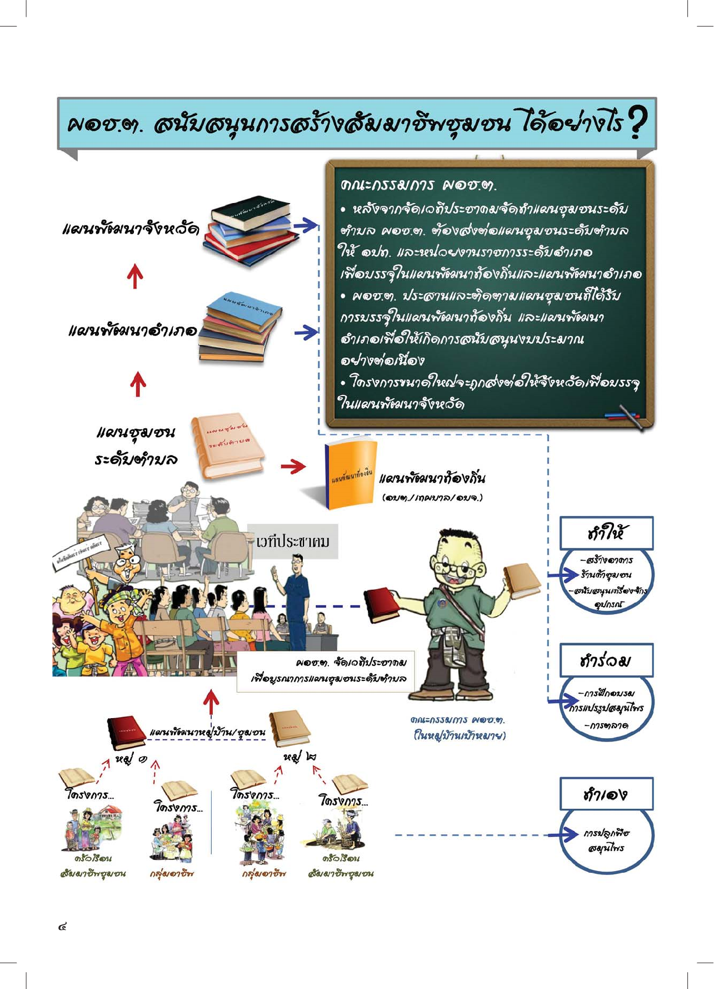
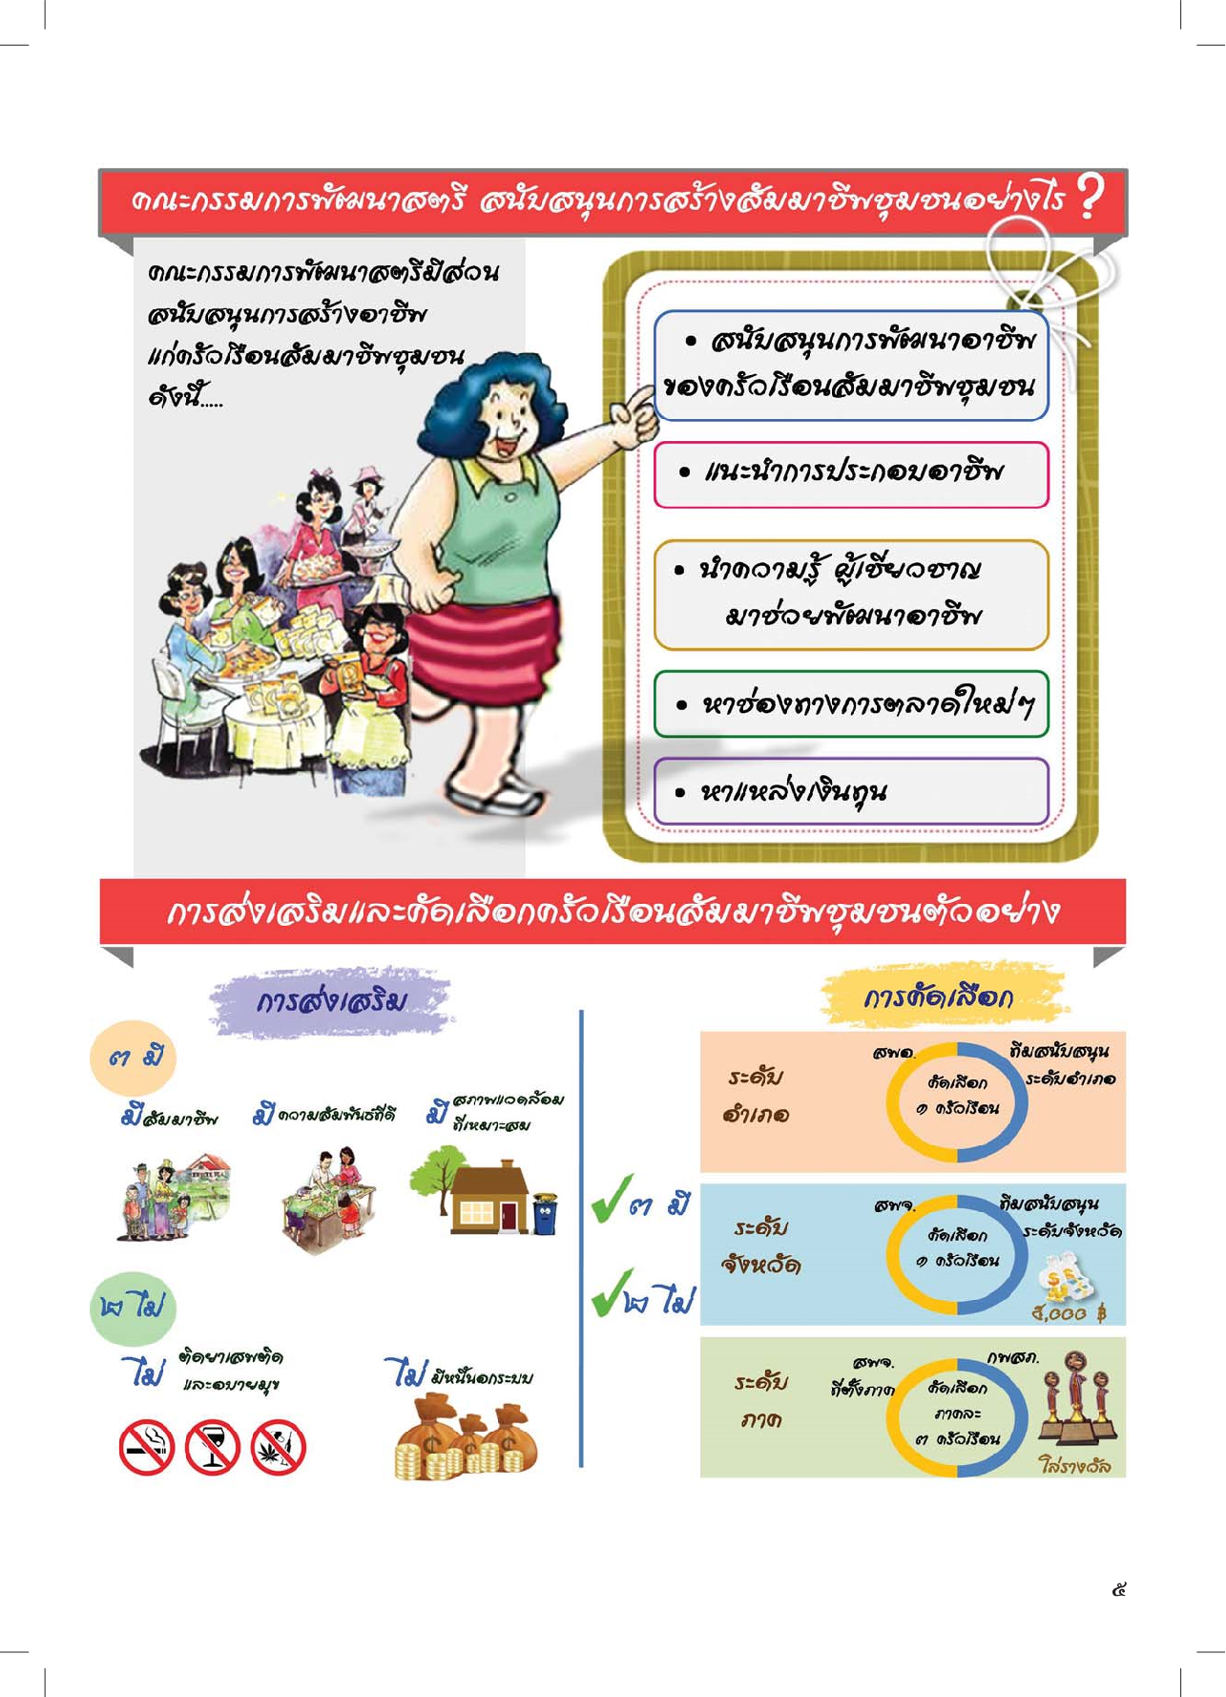

Slide 6
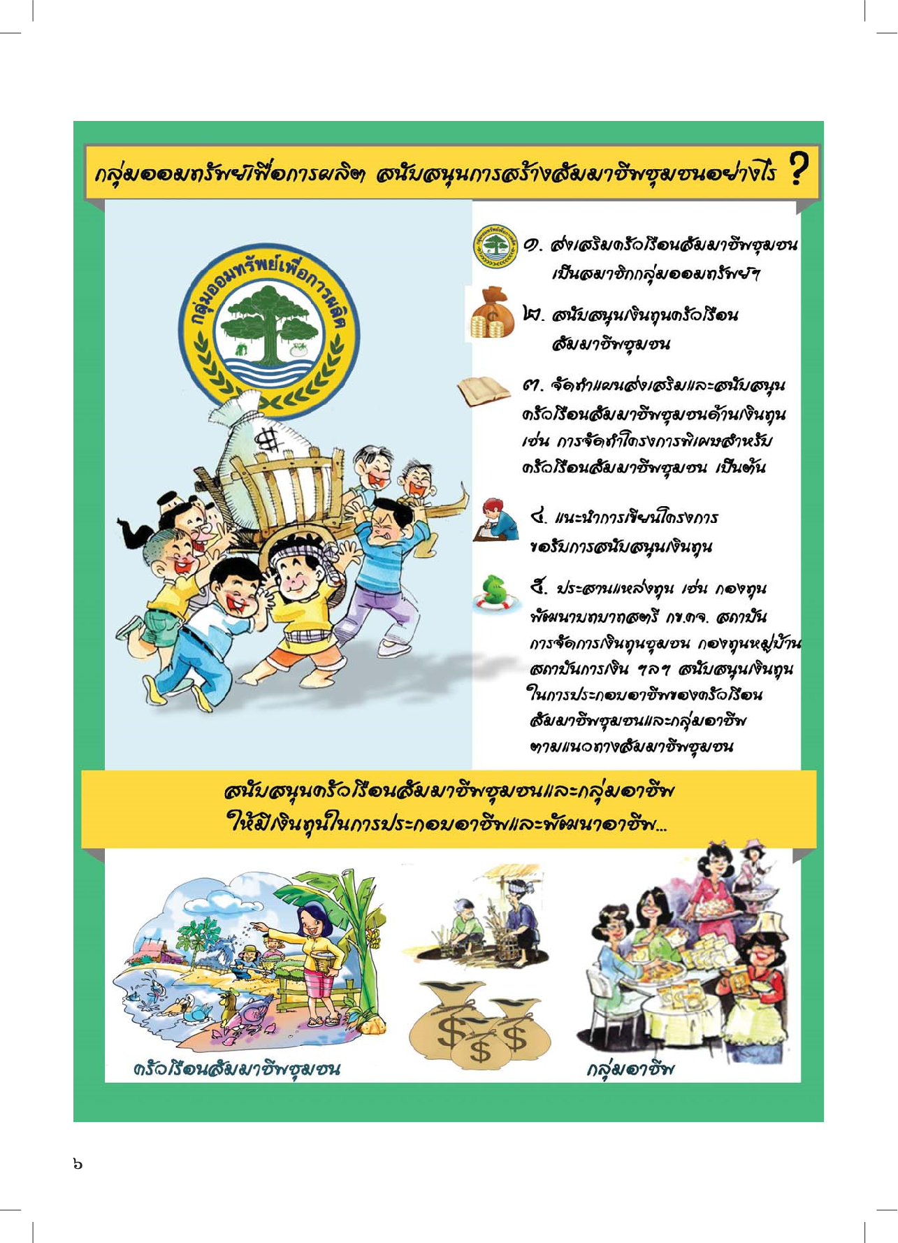
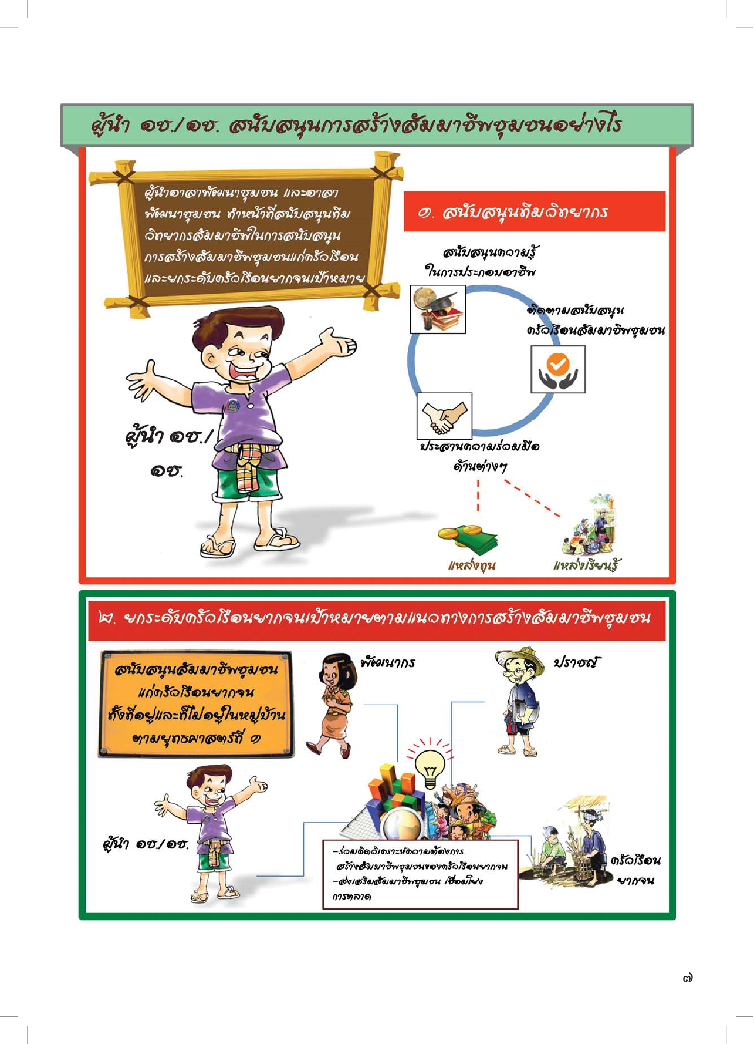

Slide 7
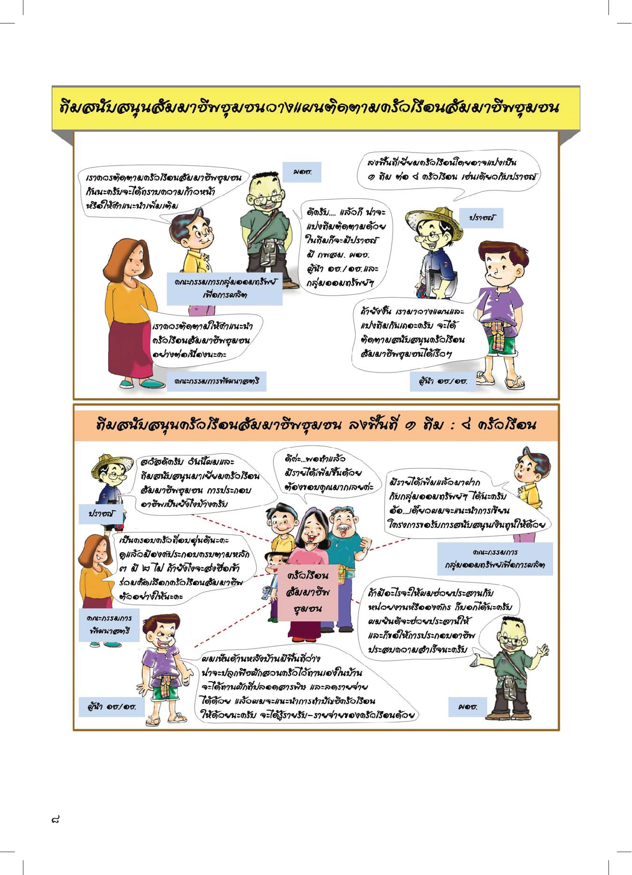
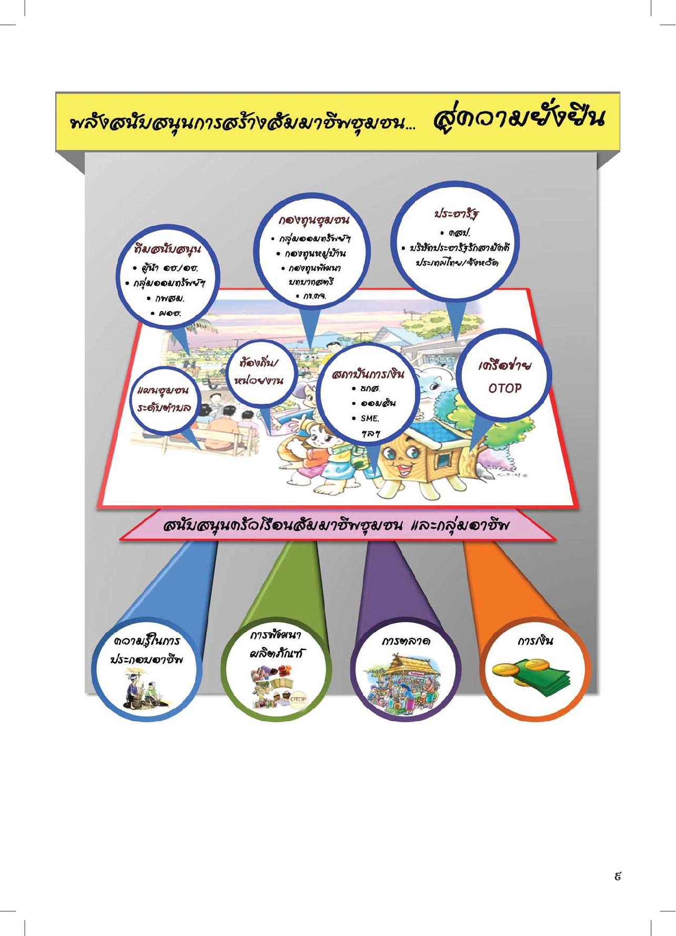

Slide 8
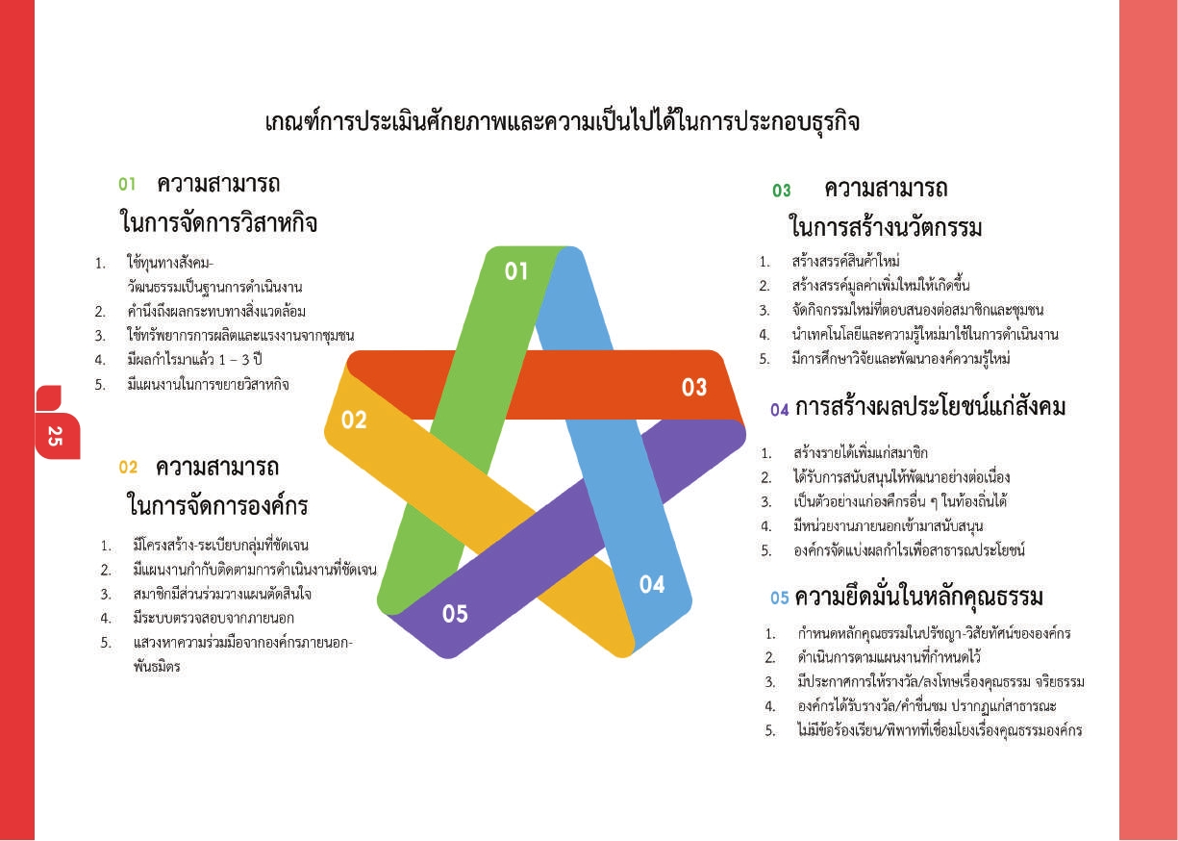
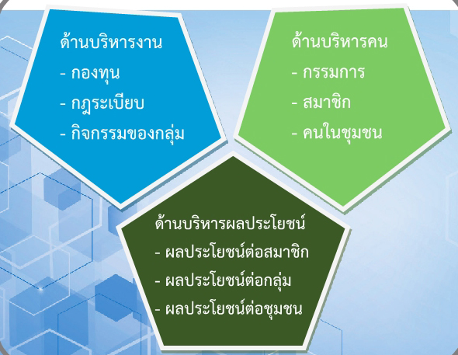
เกณฑ์ประเมินมาตรฐานกลุ่ม/องค์กร ตามเกณฑ์ มชช.๓X๓

Slide 9

Q & A
ถามมา-ตอบไป

